Slide 1



Microservicios
Nivel Básico
Instructor: Carlos Carreño
ccarrenovi@gmail.com

Slide 2
Modulo 11. El API Gateway (Zuul)
Objetivo: Aprender a utilizar Zuul como API Gateway en una arquitectura de microservicios para gestionar rutas, seguridad y balanceo de carga.
Duración: 1.5 h

Slide 3
Configurar Zuul con Spring Boot
Zuul es un API Gateway desarrollado por Netflix que permite:
Ruteo dinámico a microservicios
Filtros pre/post de petición
Control de acceso y seguridad
Balanceo de carga con Ribbon (obsoleto)

Slide 4
Zuul vs Spring Cloud Gateway
Comparación
Característica | Zuul (1.x) | Spring Cloud Gateway
Soporte | Obsoleto | Activo y recomendado
Basado en | Servlet (Tomcat) | Reactor (WebFlux)
Mejor rendimiento | ❌ | ✅
Filtros programáticos | Verbosos | Funcionales y reactivos
Soporta WebSockets | ❌ (limitado) | ✅

Slide 5
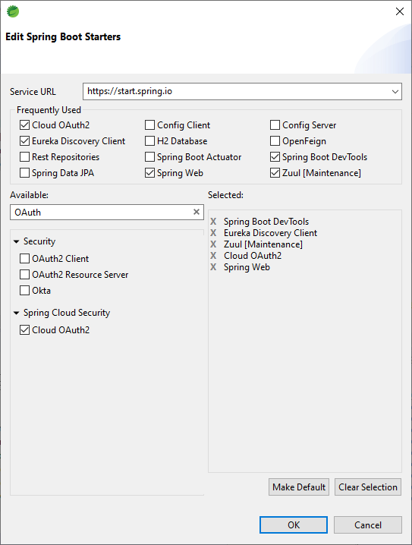
Implementando Zuul y Microservicios
Debes agregar la dependencia en el proyecto

Slide 6
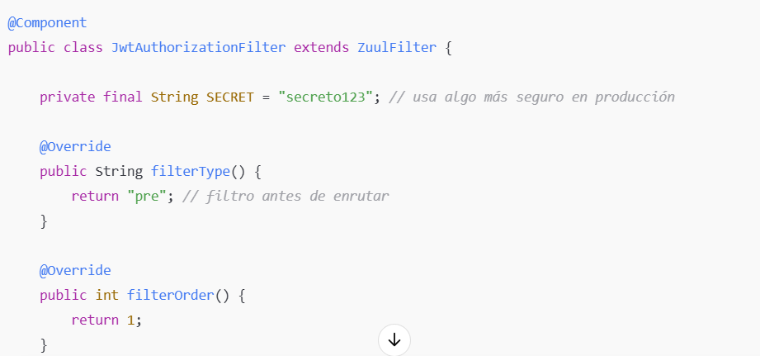
Seguridad de Zuul con JWT
Se debe proteger el Zuul Gateway para que solo acepte peticiones con un JWT válido. Usaremos un filtro pre para interceptar las peticiones y verificar el token.

Slide 7
Balanceo de carga con Zuul
Para que Zuul realice balanceo de carga, se apoya en:
Eureka (Service Discovery)
Ribbon (cliente de balanceo de carga, integrado en Spring Cloud)

Slide 8
Spring Cloud Gateway
Es una puerta de entrada (API Gateway) que maneja el enrutamiento, filtros, seguridad, balanceo de carga, CORS, etc.
Fue diseñado para ser más rápido y reactivo que Zuul, usando WebFlux (reactivo, no bloqueante).
Componente | Descripción
Route | Define cómo enrutar solicitudes entrantes a destinos
Predicate | Condiciones para que una ruta sea aplicada (por ejemplo, por path, método, header, etc.)
Filter | Permite modificar la solicitud o respuesta (como añadir cabeceras, logs, etc.)
URI | Destino final (servicio de backend o URL externa)

Slide 9
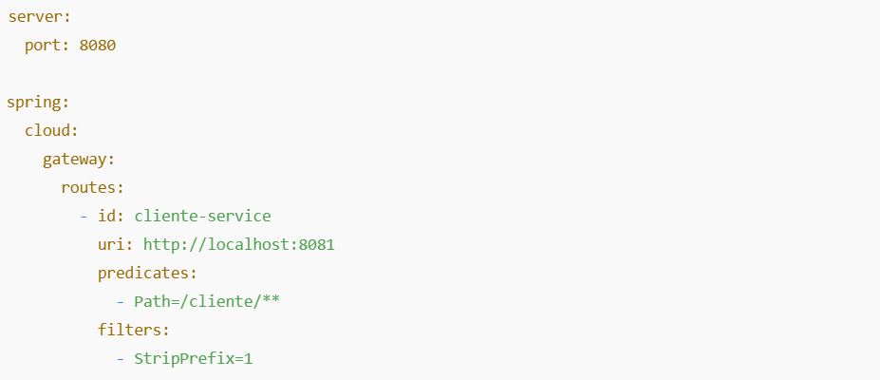
Spring Cloud Gateway: Ejemplo
Esto enruta peticiones a /cliente/** hacia http://localhost:8081 eliminando el prefijo /cliente.
curl http://localhost:8080/cliente/mensaje Se redirige a http://localhost:8081/mensaje

Slide 10
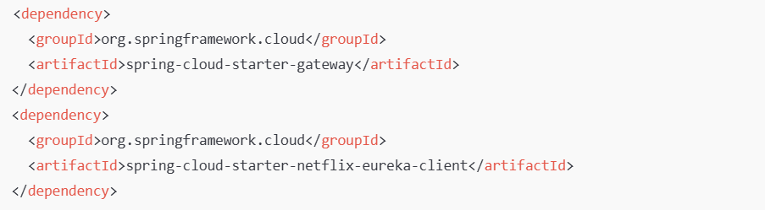
Spring Cloud Gateway: Balanceo de Carga
Para que el Gateway descubra y balancee carga entre múltiples instancias, solo necesitas:
Agregar las dependencias

Slide 11
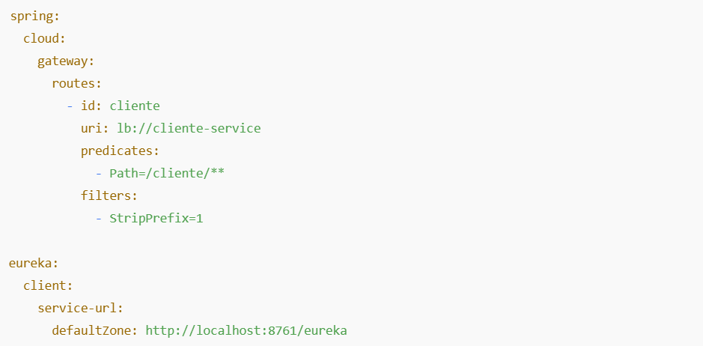
…
Define el esquema de load Balancer. Usa el esquema lb:// para que use Ribbon + Eureka

